Slide 1
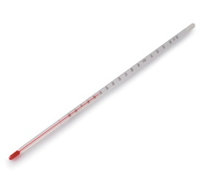
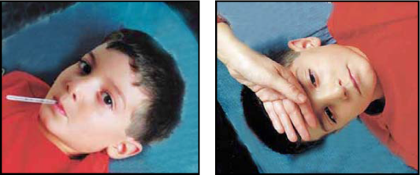
Φύλλο Εργασίας 4ο
Μέτρηση θερμοκρασίας - Βαθμονόμηση
ΕΡΩΤΗΣΗ 1: Τι μας δείχνει η θερμοκρασία;
ΑΠΑΝΤΗΣΗ:
Η θερμοκρασία μας δείχνει πόσο ζεστό ή κρύο είναι ένα σώμα.
ΕΡΩΤΗΣΗ 2: Με ποιο όργανο μετράμε την θερμοκρασία;
ΑΠΑΝΤΗΣΗ:
Την θερμοκρασία την μετράμε με το θερμόμετρο.
ΕΡΩΤΗΣΗ 3: Σε ποια από τις εικόνες γίνεται ακριβής μέτρηση της θερμοκρασίας;
ΑΠΑΝΤΗΣΗ:
Ακριβής μέτρηση της θερμοκρασίας γίνεται στην 1η εικόνα.
Στην 2η εικόνα γίνεται κατά προσέγγιση εκτίμηση της θερμοκρασίας
ΕΡΩΤΗΣΗ 4: Η μέτρηση της θερμοκρασίας με θερμόμετρο είναι πάντα ακριβής;
ΑΠΑΝΤΗΣΗ :
Όχι. Μπορεί και να μετρήσουμε λάθος θερμοκρασία ακόμα και με το θερμόμετρο.
ΕΡΩΤΗΣΗ 5: Για ποιους λόγους μπορεί να μετρήσουμε λάθος την θερμοκρασία με ένα θερμόμετρο;
ΑΠΑΝΤΗΣΗ :
1.Το θερμόμετρο είναι ελαττωματικό.
2. Κάνουμε λάθος τοποθέτηση του θερμομέτρου.
3. Διαβάζουμε λάθος την ένδειξη.
ΕΡΩΤΗΣΗ 6: Τι λέμε βαθμονόμηση θερμομέτρου;
ΑΠΑΝΤΗΣΗ :
Βαθμονόμηση θερμομέτρου λέμε την τοποθέτηση τιμών σε ένα θερμόμετρο που δεν έχει.

Slide 2
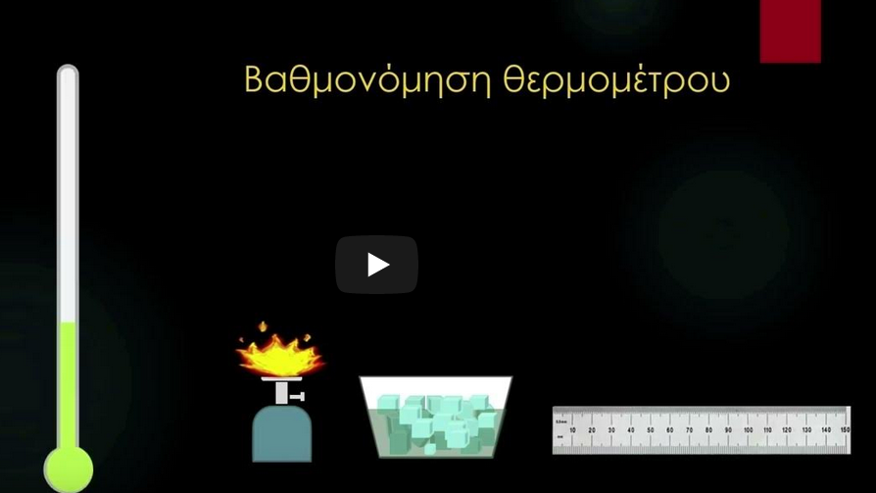
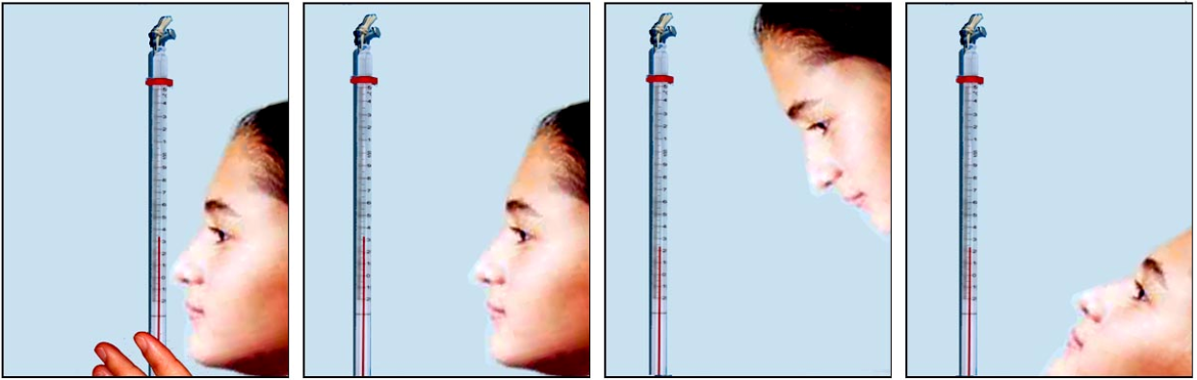
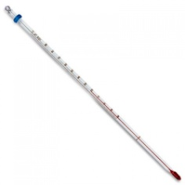
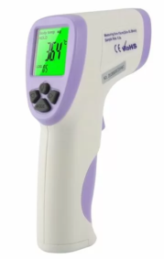
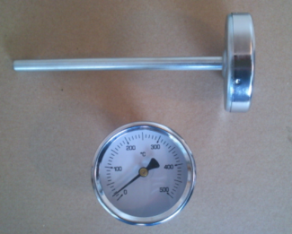
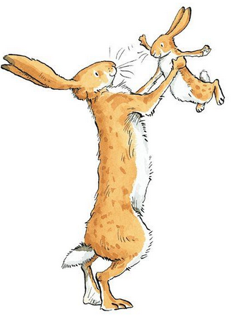
ΕΡΩΤΗΣΗ 7: Πώς κάνουμε βαθμονόμηση σε ένα θερμόμετρο;
ΑΠΑΝΤΗΣΗ:
1. Βάζουμε το θερμόμετρο μέσα σε παγωμένο νερό και σημειώνουμε την ένδειξη 0^{ο}C στο
σημείο που φτάνει το υγρό του.
2.Βάζουμε το θερμόμετρο μέσα σε νερό που βράζει και σημειώνουμε την ένδειξη 100^{ο}C
στο σημείο που φτάνει το υγρό του.
3. Σημειώνουμε πάνω στο θερμόμετρο 100 μικρές γραμμές που απέχουν ίσες
αποστάσεις μεταξύ τους από την τιμή 0^{ο}C έως την 100^{ο}C
(βίντεο)
ΕΡΩΤΗΣΗ 8: Σε ποια από τις τέσσερις εικόνες διαβάζουμε σωστά την τιμή της θερμοκρασίας;
(εικόνα 1) (εικόνα 2) (εικόνα 3) (εικόνα 4)
ΑΠΑΝΤΗΣΗ:
Σωστά διαβάζουμε την τιμή του θερμομέτρου στην εικόνα 2 γιατί η τιμή που διαβάζουμε είναι στο ύψος των ματιών μας και στην σωστή απόσταση.
Εικόνα 1:Ακουμπάμε το θερμόμετρο και διαβάζουμε από πολύ κοντά
Εικόνα 2, 4: διαβάζουμε από ψηλά , διαβάζουμε από χαμηλά
ΕΡΩΤΗΣΗ 7: Συγκέντρωσε εικόνες και πληροφορίες για την μέτρηση της θερμοκρασίας με άλλα όργανα και άλλους τρόπους
ΑΠΑΝΤΗΣΗ:
1. Θερμόμετρο υδραργύρου και θερμόμετρο οινοπνεύματος
2. Θερμόμετρο μετώπου με υπέρυθρες ακτίνες
3. Θερμόμετρο με μεταλλικό έλασμα
ΤΕΛΟΣ

Slide 8


Slide 9
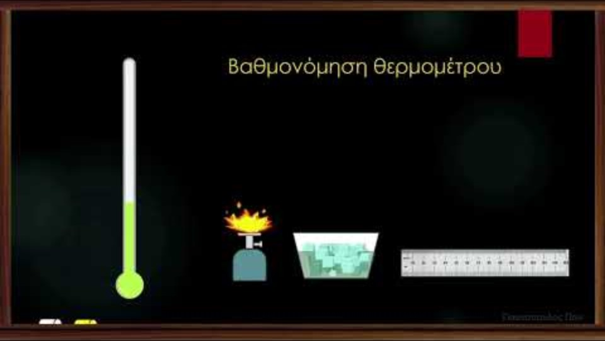
ΕΠΙΣΤΡΟΦΗ

